Slide 1
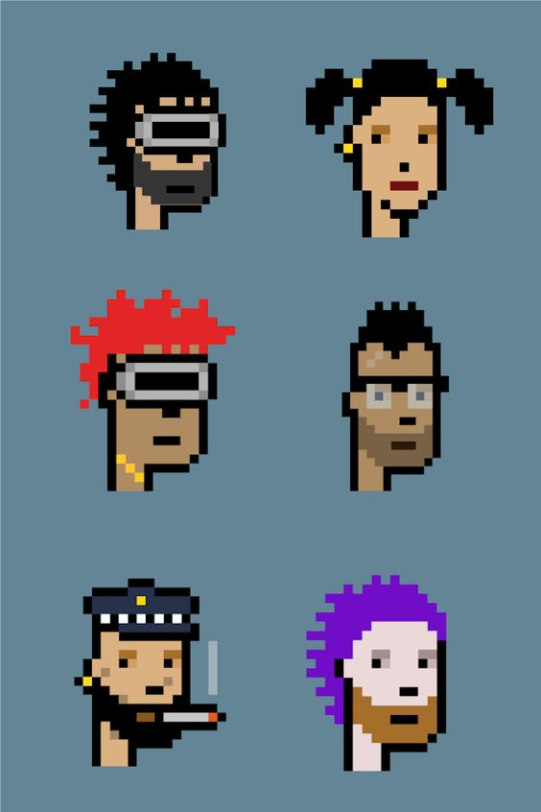
IMPLEMENTASI TEKNOLOGI DALAM PENDIDIKAN SENI RUPA
Zakarias S. Soeteja

Slide 2
PENDIDIKAN SENI RUPA
PENDIDIKAN
usaha sadar untuk menyiapkan peserta didik melalui kegiatan bimbingan, pengajaran, dan atau latihan bagi peranannya di masa yang akan datang
SENI RUPA
seni dengan karakteristik utama penikmatan dan pencerapannya melalui indera pengelihatan (visual)
usaha sadar untuk menyiapkan peserta didik melalui kegiatan bimbingan, pengajaran, dan atau latihan bagi peranannya di masa yang akan datang dalam bidang seni yang karakteristik utama penikmatan dan pencerapannya melalui indera pengelihatan (visual)

Slide 3
PENDIDIKAN SENI RUPA
MODEL PENULARAN
(pendidikan untuk/dalam seni rupa)
Sekolah Kejuruan/vokasi/pendidikan tinggi seni
Sanggar/studio/dsj
Tujuan utama penguasaan kompetensi seni rupa
MODEL PEMFUNGSIAN
(pendidikan dengan/melalui seni rupa)
Sekolah umum/sekolah kejuruan non seni (rupa)
Lembaga pendidikan non seni rupa
Tujuan utama pengembangan diri (pembentukan karakter/penguasaan kompetensi non seni rupa/dll)

Slide 4
PENDIDIKAN SENI RUPA
PENDIDIKAN SENI RUPA
KURIKULUM SENI RUPA
usaha sadar untuk menyiapkan peserta didik melalui kegiatan bimbingan, pengajaran, dan atau latihan bagi peranannya di masa yang akan datang dalam bidang seni rupa
PEMBELAJARAN
SENI RUPA

Slide 5
LANDASAN KURIKULUM PENDIDIKAN SENI RUPA
KURIKULUM
PSIKOLOGIS
FILOSOFIS
Aspek-aspek yang mempengaruhi dan atau menjadi pertimbangan dalam menyusun, memilih, mengembangkan dan menetapkan kurikulum pendidikan seni rupa
SOSIAL BUDAYA
IPTEK

Slide 6
LANDASAN KURIKULUM PENDIDIKAN SENI RUPA
FILO
SOFIS
PSIKO
LOGIS
Tujuan pendidikan
Psikologi perkem-bangan
Mengapa perlu pendidikan
Psikologi belajar
SOS
BUD
IPTEK
Kebutuhan “masyarakat”
Perkembangan ilmu pengetahuan dan TEKNOLOGI

Slide 7
KOMPONEN KURIKULUM PENDIDIKAN SENI RUPA
PEMBELAJARAN
SENI RUPA
TUJUAN
ISI
PROSES
EVALUASI

Slide 8
KOMPONEN KURIKULUM PENDIDIKAN SENI RUPA
TUJUAN
PROSES
Mengapa pendidikan ini (seni rupa) penting/dibutuhkan
Seperti apa lulusan yang diharapkan dari pendidikan seni rupa
Siapa yang belajar (yang dididik) dan Siapa yang mengajar (yang mendidik) seni rupa
Bagaimana mengajarkan (seni rupa) nya
Dimana (tempat/suasana) mengajarkan (seni rupa) nya
Media apa yang digunakan untuk mengajarkan (seni rupa) nya
EVALUASI
ISI
Bagaimana mengukur kesesuaian dengan tujuan
Mengukur Proses (apakah prosesnya benar [sesuai dengan yang direncanakan] dalam mencapai tujuan ?)
Mengukur hasil (apakah hasilnya sesuai dengan tujuan)
Apa materi/content pembelajaran yang diajarkan untuk mencapai tujuan pendidikan seni rupa

Slide 9
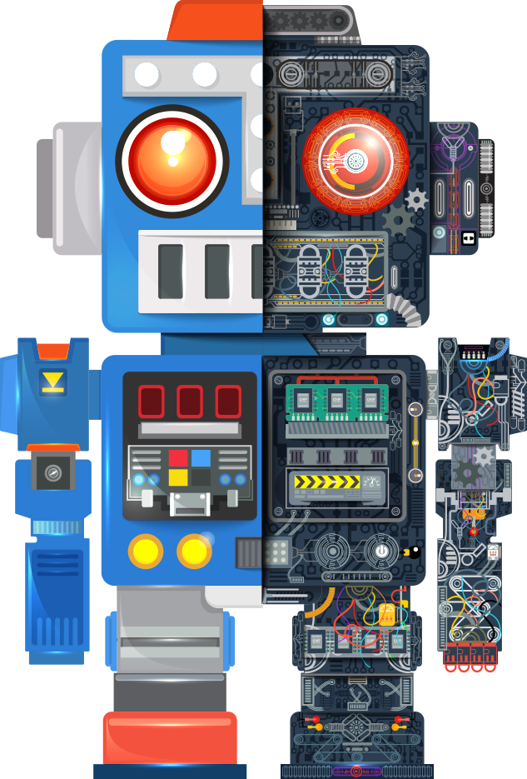
hubungan landasan dengan komponen kurikulum pendidikan seni rupa
TUJUAN
ISI
PROSES dan MEDIA
EVALUASI
FILOSOFIS
PSIKOLOGIS
SOSIAL BUDAYA
ILMU & TEKNOLOGI

Slide 10
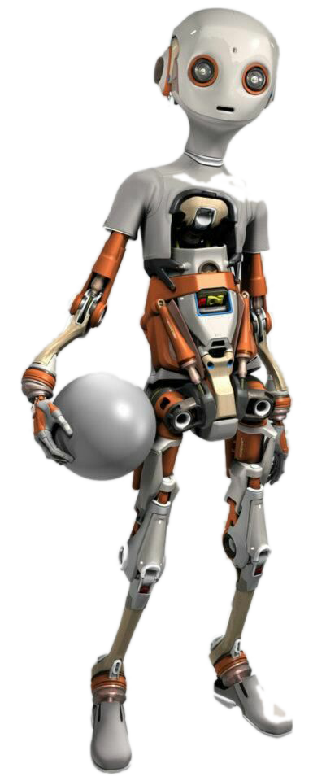
Pengaruh teknologi terhadap landasan kurikulum
FILOSOFIS
PSIKOLOGIS
Teknologi digital
SOSIAL BUDAYA
IPTEK

Slide 11
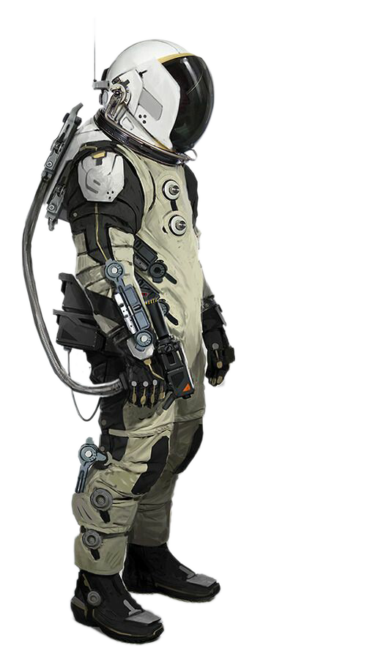
Implementasi teknolgi dalam kurikulum dan pembelajaran
TUJUAN
ISI
Teknologi digital
PROSES
EVALUASI

Slide 12
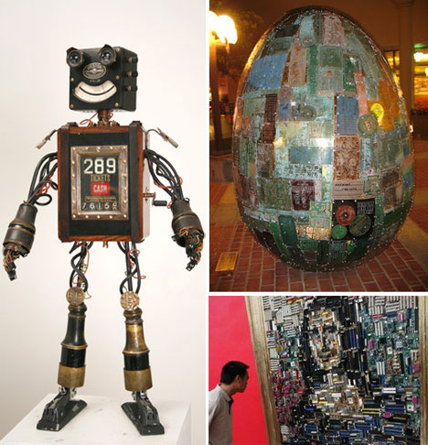
Teknologi dalam dunia seni rupa
Teknologi informasi (pencarian, pengolahan, penyimpanan) dan komunikasi (penyampaian)
Teknologi produksi karya seni rupa (teknologi memvisualisasikan gagasan, teknologi pengolahan bahan)
Teknologi desiminasi karya (artefak) seni rupa

Slide 13
Implementasi teknologi dalam tujuan pendidikan seni rupa
Meredefinisi tujuan pendidikan seni rupa
Mengapa seni rupa harus di ajarkan (pelestarian/pengembangan)
Mengapa pendidikan seni rupa harus dilembagakan
Siapa yang akan dididik (kompetensi minimal yang harus dimiliki)
Siapa yang akan mendidiknya (kompetensi minimal yang harus dimiliki)
Pengetahuan, keterampilan dan sikap apa yang diharapkan dimiliki peserta didik setelah mengikuti pendidikan
Seperti apa performa ideal lulusan pendidikan seni rupa yang kita harapkan dan yang dibutuhkan “masyarakat” (masa kini dan yang akan datang)

Slide 14
Implementasi teknologi dalam isi pendidikan seni rupa
Meredefinisi isi pendidikan seni rupa
Pengetahuan tentang seni rupa (pengetahuan teoritik)
Pengetahuan dan keterampilan berkarya (pengetahuan praktek)
Pengetahuan dan keterampilan mengembangkan gagasan penciptaan
Pengetahuan dan keterampilan memvisualisasikan karya
Pengetahuan dan keterampilan memproduksi karya
Pengetahuan dan keterampilan mempublikasikan gagasan dan karya (verbal/tertulis - langsung/bermedia)
Pengetahuan dan keterampilan memasarkan (mempromosikan/menjual) karya (?)

Slide 15
Implementasi teknologi dalam proses pendidikan seni rupa
Mengembangkan proses
pendidikan seni rupa
Model, strategi dan metode dalam penyampaian informasi pengetahuan dan keterampilan seni rupa (daring sinkronus/asinkronus - luring)
Metode dalam mencari, mengolah dan menyimpan informasi pengetahuan dan keterampilan seni rupa
Media dalam mengolah, menyampaikan dan menyimpan informasi pengetahuan dan keterampilan seni rupa
Metode dalam mengembangkan gagasan berkarya
Medium (alat, bahan dan teknik berkarya) dalam berkarya seni rupa (subtitusi, komplementer)

Slide 16
Implementasi teknologi dalam evaluasi pendidikan seni rupa
Pengembangan evaluasi pendidikan seni rupa
Menyusun dan mengembangkan instrument evaluasi
Mengevaluasi proses pendidikan seni rupa
Model, strategi dan metode dalam mengevaluasi penyampaian informasi pengetahuan dan keterampilan seni rupa (daring [sinkronus/asinkronus] - luring)
Mengevaluasi hasil pendidikan (penguasaan pengetahuan dan keterampilan) seni rupa
Mengevaluasi kemampuan mencari, mengolah, menyampaikan dan menyimpan informasi pengetahuan dan keterampilan seni rupa
Mengevaluasi kemampuan dalam mengembangkan gagasan berkarya
Mengevaluasi kemampuan dalam menggunakan medium (alat, bahan dan teknik berkarya) berkarya seni rupa (subtitusi, komplementer)
Mengevaluasi kemampuan mempublikasi dan mendesiminasikan gagasan serta karya seni rupa

Slide 17
Tantangan implementasi teknologi dalam pendidikan seni rupa
Konvergensi teknologi
Kategorisasi dan Standarisasi
Orisinalitas
Penguasaan teknologi baru
Adaptasi kebiasaan baru
Membuka pikiran terhadap paradigma baru

Slide 18
TERIMAKASIH

